Slide 1
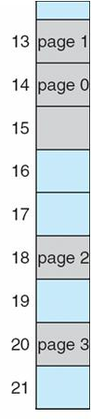
Informationen in der Frame Table
Seiten- nummer p eines Prozesses
und pid, die
Prozess-ID
Wir können die Informationen in der FT etwas anders darstellen, als eine Datenstruktur M mit Paaren:
(pid, p) => f
d.h. Rahmen# f => (pid, Seitennummer p zum PID-Prozess)
Wie berechnen wir nun F_{pid}(p) = f ?
Gegeben Inputs p und pid, finde in M den Eintrag mit (pid, p) und gebe das zugehörige f aus
Man nennt M eine Map oder Dictionary
Java: HashMap, TreeMap, Nim: Table, Python: dict(ionary)
f
M
(pid, p) => f
(pid, p) => f
(pid, p) => f
…
(pid, p) => f
(pid, p) => f
…
(pid, p) => f
(pid, p) => f

